Slide 1

打板助手课程1——情绪流超短交易秘诀
主讲老师
陈定柱
课程日期
2023.11.7
执业编号
A1120621060007
中国·广州

Slide 2
功能简介
打板助手是基于大数据人工智能算法，为做短线题材的投资者提供的工具。
工具特点如下：
1.能够省去复盘困扰，快速归纳筛选市场主流热门梯队的个股；
2.一站式分析：从大盘情绪氛围、板块择时氛围、个股情绪分析，条理清晰，帮助投资者更好地把握机会，规避风险，科学有逻辑地进行决策；
3.紧跟盘面热点，让低吸、追涨、打板、接力的短线交易者都能游刃有余，找到合适的切入点。

Slide 3
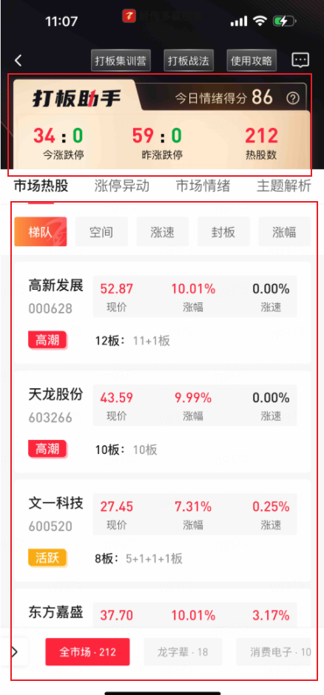
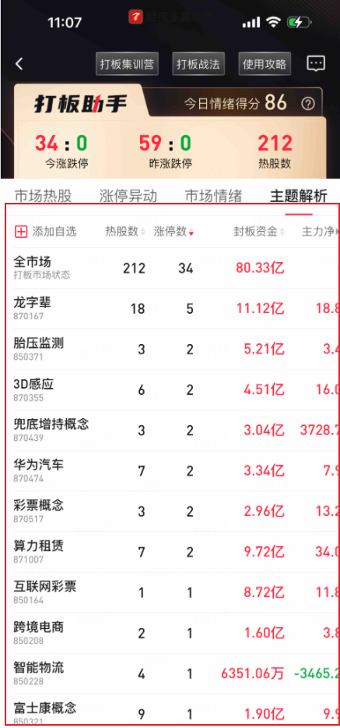
功能简介
头部卡片：
包含全市场热股数、热股涨跌停情况，以及市场当前情绪
市场热股：
从梯队、空间、涨速、封板4个维度呈现热股数据，发现趋势龙头
主题解析：
从涨停统计、热股统计、情绪分析3个模块拆解，锁定强势表现主题

Slide 4
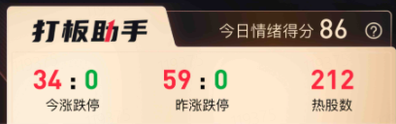
情绪分析
1.市场情绪分析
市场情绪，包含全市场的热股数以及热股中的涨/跌停数，可快速纵览全市场热股的强弱情况，判断短线情绪。
监控市场情绪状况：热股中的涨停家数/跌停家数、热股家数

Slide 5
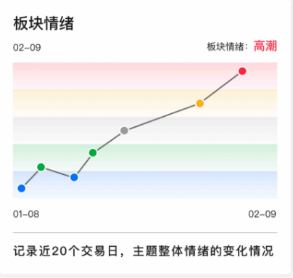
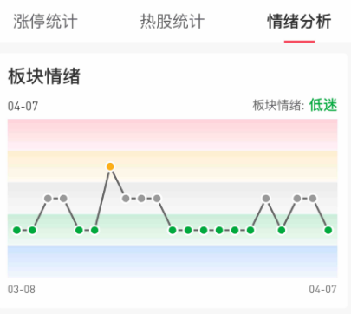
情绪分析
2.主题情绪分析
（1）板块情绪（记录近20个交易日，主题整体情绪的变化情况）
操作区间：可以选择板块整体处于灰色、黄色、红色区间，尽量避免介入绿色和蓝色区间

Slide 6
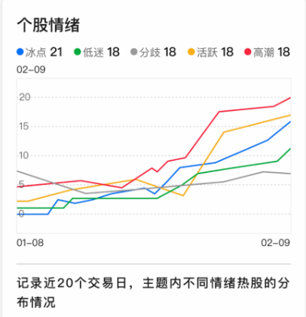
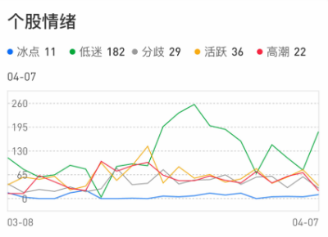
情绪分析
3.个股情绪分析
（1）个股情绪（记录近20个交易日，主题内不同情绪热股的分布情况）
当市场低迷个股达到130家时候，就要尽量空仓，保持低仓位；
当市场活跃/高潮个股达到……

Slide 7
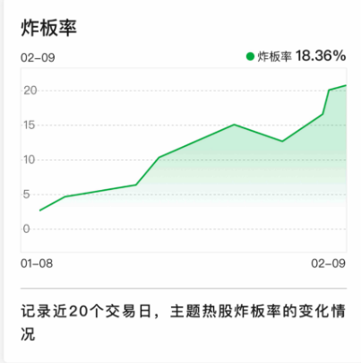
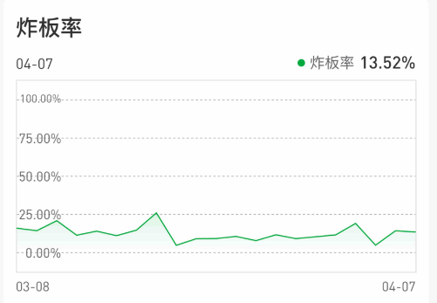
情绪分析
3.个股情绪分析
（2）炸板率（炸板的意思是指涨停被砸，炸板率=炸板数/<炸板数+涨停数>）
炸板率通常在20%以内属于正常，说明市场资金参与意愿强，可以……；
超过50%属于盘中出现冰点，这个时候可以博弈空间板，手头上仓位需要降低。

Slide 8
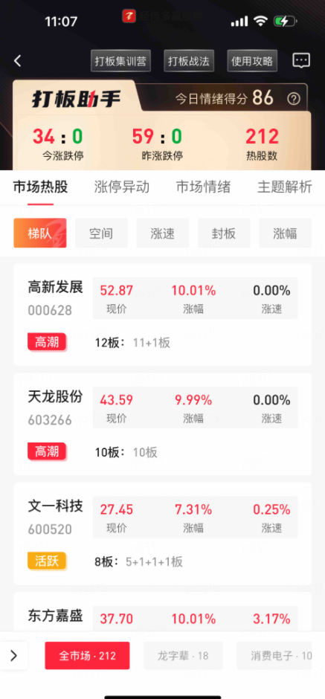
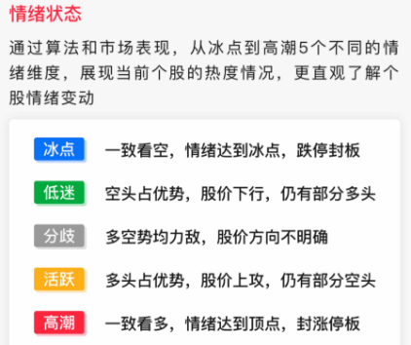
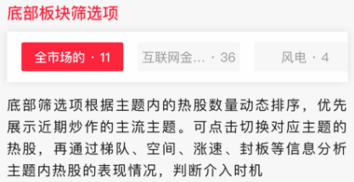
市场热股
打板助手功能引入了热股概念，通过经传特色的热股算法（当天曾触及涨停或者6个交易日内有过涨停且趋势向上），实时监控盘中热门个股的表现情况，从而推断出热门板块的情绪变化，能够第一时间捕捉异动的首板新概念，快速读懂市场风向。
如图 我们可以选择全市场，或者当前表现强势的房地产板块，然后选择我们需要做的模式：梯队、空间、涨速和封板

Slide 9
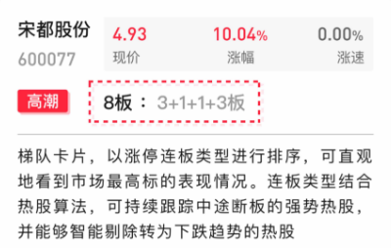
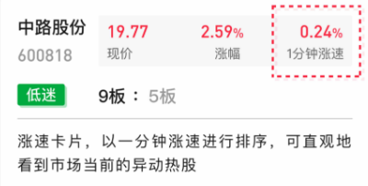
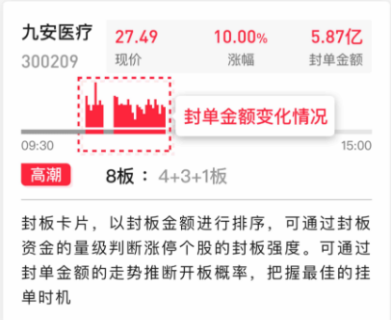
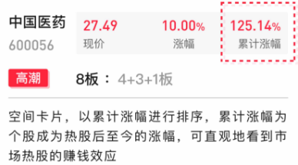
市场热股
（1）梯队卡片
（3）涨速卡片
（4）封板卡片
（2）空间卡片

Slide 10
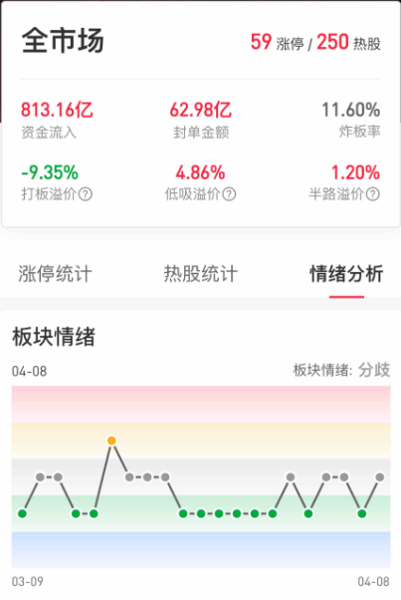
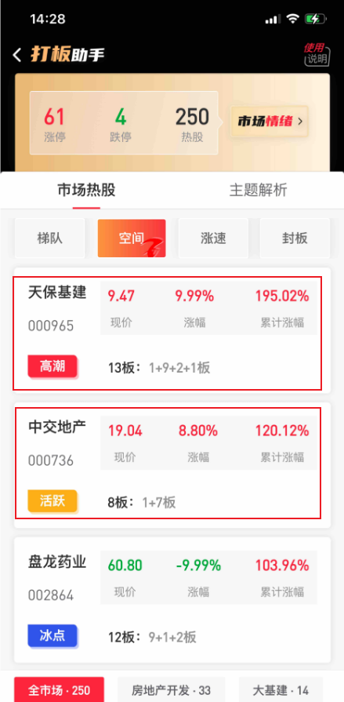
实战案例
盘中实时观察全市场板块情绪的状态：
当板块情绪处于分歧的时候，可以选择空间板最为备选股池，如左图，市场的情绪状态为分歧，这个时候可以将目标切换到空间选项
1.全市场空间接力
空间个股根据颜色标签可关注
红色 高潮标签预示这个个股可以选择打板或者回封
活跃标签代表这个个股可以低吸或者半路
冰点标签在全市场处于活跃时候，可以选择翘板

Slide 11
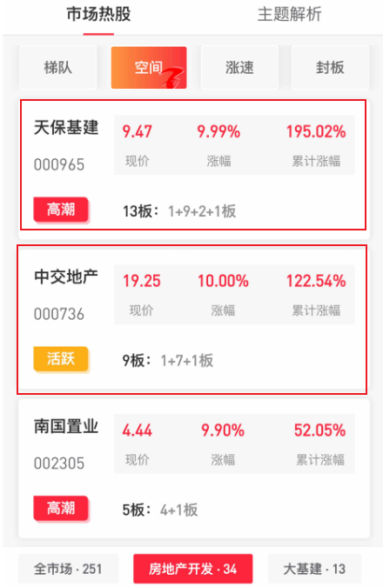
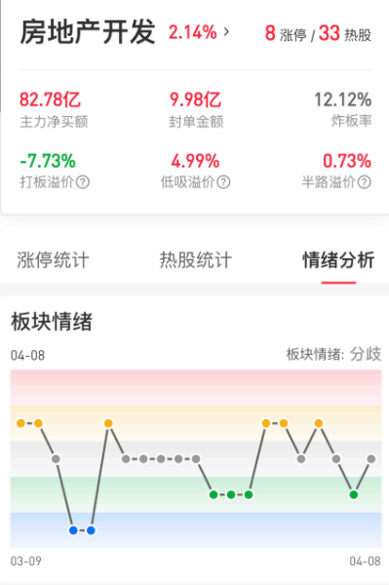

实战案例
（2）判断当前主流板块能否介入（高潮，活跃，分歧均可操作）
观察房地产开发的情绪分析
如图所示房地产当前的状态为分歧代表当天是可以操作的，当处于冰点和低迷时候就代表当前板块不适合操作
2.主流热点套利
（1）判断主流热点
观察底部板块筛选项，如下图所示，当前最热板块题材为房地产开发且有33家热股，大基建为次主流题材有14家热股，实战中建议选择主线题材或者次主线题材
（3）个股池选择
高潮打板，活跃低吸半路

Slide 12
总结
打板助手三步选股策略
1.根据整个市场的情绪决定仓位
2.根据主线题材或者次主线题材的情绪状态决定是否参与
3.根据信号指标选择最优策略
看大盘：市场情绪
定方向：板块情绪
选标的：个股情绪、指标

Slide 13
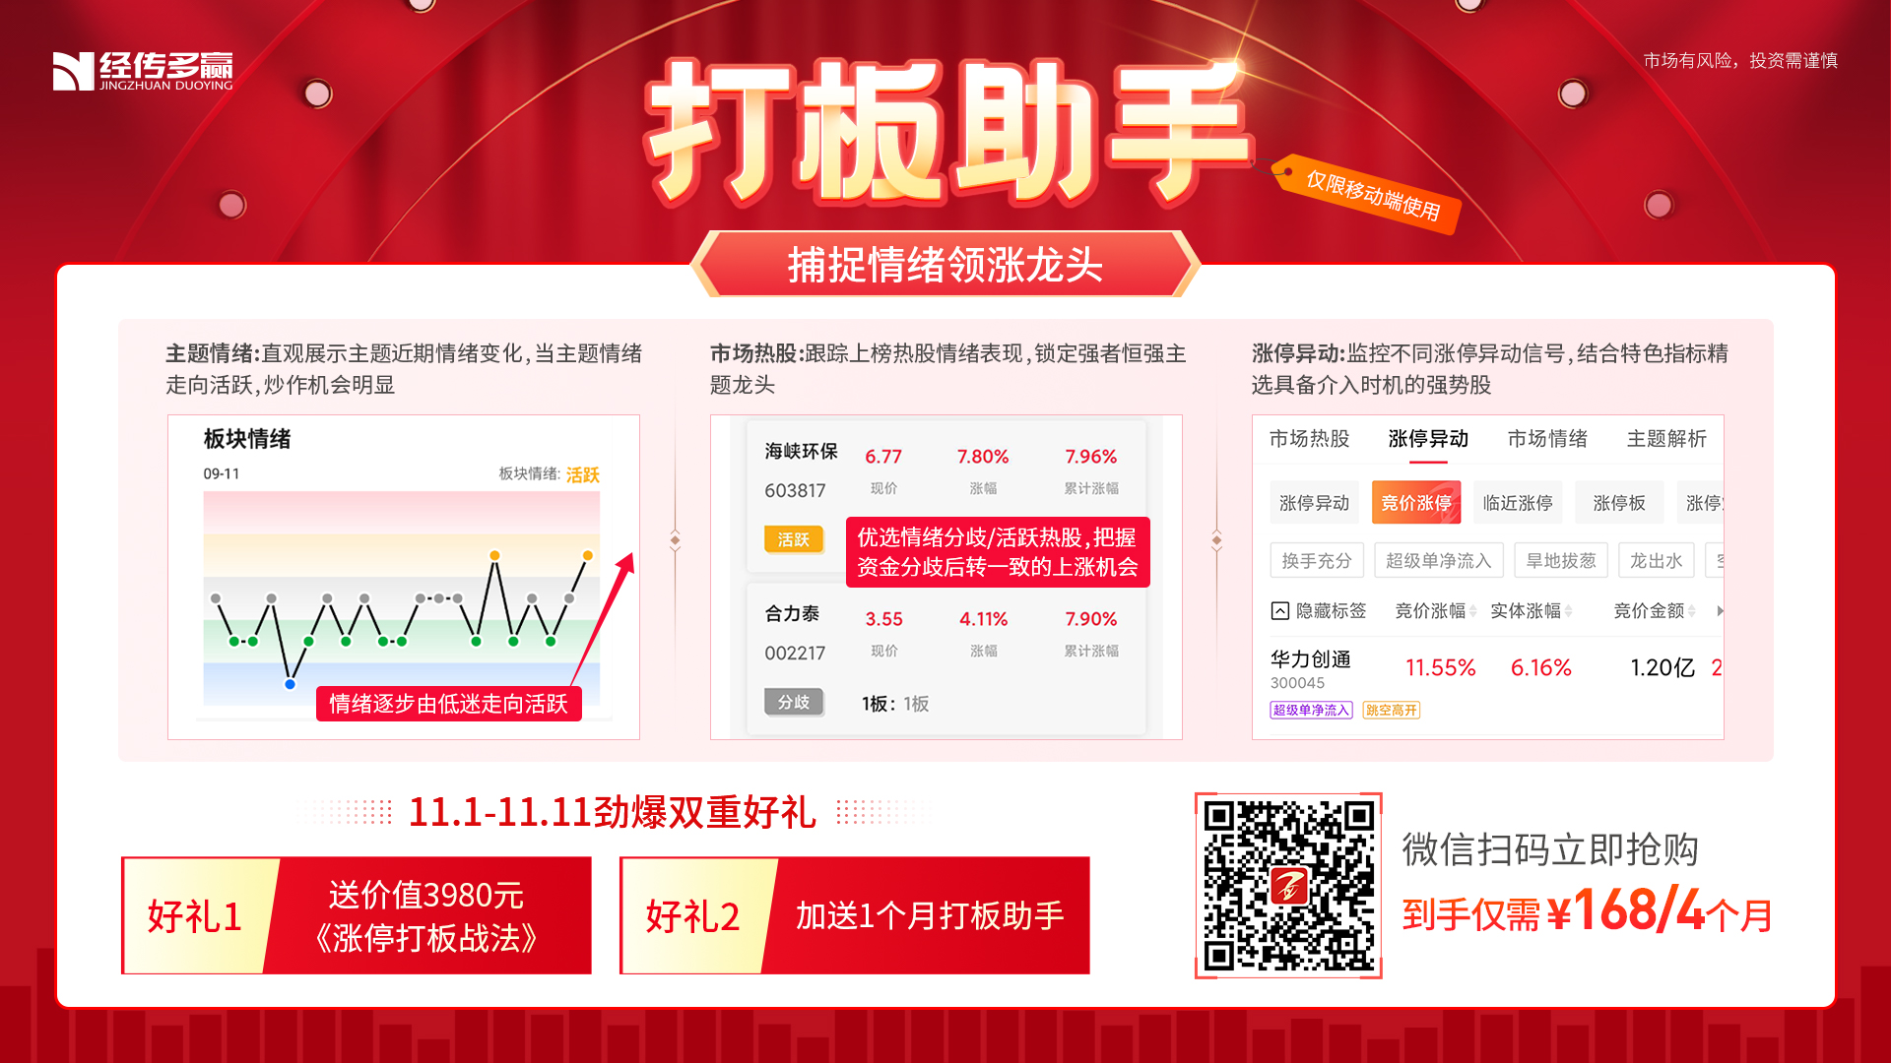

Slide 14



